Slide 1
Chap12. 데이터 정의어

Slide 2
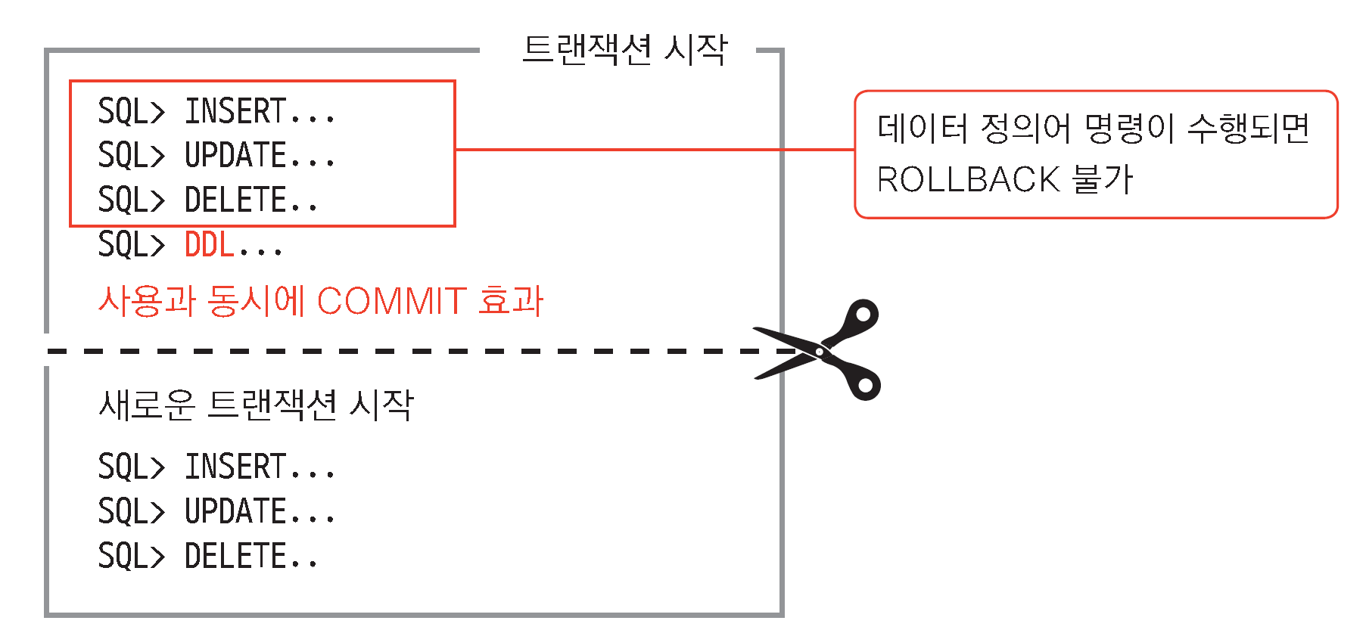
12-1 객체를 생성, 변경, 삭제하는 데이터 정의어
데이터 정의어를 사용할 때 유의점
데이터 정의어(DDL) - CREATE, ALTER, DROP
AUTO COMMIT

Slide 3
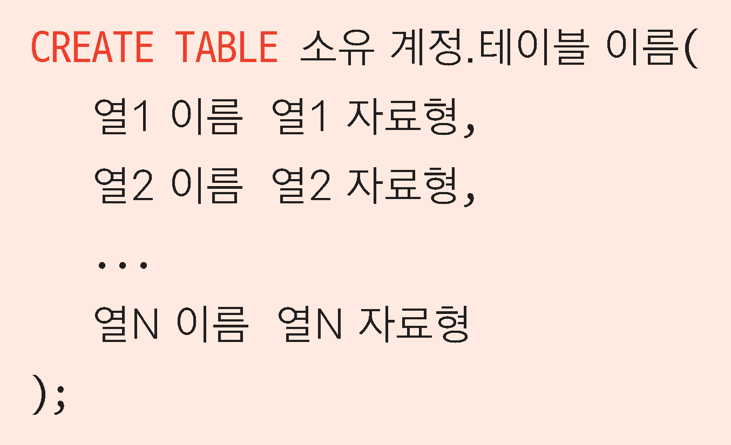
12-2 테이블을 생성하는 CREATE
기본 형식
실습 12-1(p313)

Slide 4
12-2 테이블을 생성하는 CREATE
기존 테이블 열 구조와 데이터를 복사하여 새 테이블 생성하기
SELECT문 사용(서브쿼리)
실습 12-2, 12-3(p314)
기존 테이블 열 구조와 일부 데이터만 복사하여 새 테이블 생성하기
SELECT문에 WHERE절 사용
실습 12-4(p315)
기존 테이블의 열 구조만 복사하여 새 테이블 생성하기
조건식이 항상 false인 WHERE절 사용(WHERE 1 <> 1)
실습 12-5(p315)

Slide 5
12-3 테이블을 변경하는 ALTER
ADD : 테이블에 열 추가
실습 12-6, 12-7(p317 ~ p318)
RENAME : 테이블의 열 이름 변경
실습 12-8(p318)
MODIFY : 테이블의 열 자료형을 변경
실습 12-9(p319)
DROP : 테이블의 특정 열을 삭제
실습 12-10(p319)

Slide 6
12-4 테이블 이름을 변경하는 RENAME
RENAME
변경 후 본래의 테이블 이름은 사용 불가
실습 12-11, 12-12, 12-13(p321)

Slide 7
12-5 테이블의 데이터를 삭제하는 TRUNCATE
TRUNCATE
WHERE절을 사용하지 않은 DELETE문
테이블의 전체 데이터를 삭제
DDL문이므로 ROLLBACK 불가
실습 12-14(p322)

Slide 8
12-6 테이블을 삭제하는 DROP
DROP
테이블과 저장된 데이터 모두 삭제
실습 12-15, 12-16(p323)

